Slide 1
Mobile Hacking 101
Android · iOS · Cross-Platform Fundamentos, reversing, explotación and more…
OWASP Mobile Top 10 · MASVS · MASTG · MASWE · Lab práctico

Slide 2

//WHO I AM
#define speaker Cesar Calderon
#define job Consultor de Seguridad SR at Websec
#define Linkedin /in/stuxnet/
#define beer Artesanal IPA
#define Comunity PaySec Latam
#define Tools PayGoat & Slythestx
using namespace FIT_2026
int main(int argc, char* argv[]){
}

Slide 3
00
Verificación de requisitos

Slide 4
Configuración de Entorno — Root del emulador con rootAVD
• Repositorio: gitlab.com/newbit/rootAVD — script que rootea AVDs de Android Studio
• Rootea el emulador sin desbloquear bootloader ni perder el sistema (instala Magisk internamente)
• Requisitos previos:
◦ AVD creado desde Android Studio y arrancado al menos una vez
◦ adb en el PATH del sistema (platform-tools instalado)
◦ Conexión a internet activa (el script descarga Magisk en el primer uso)
• Flujo general:
◦ Clonar el repositorio y entrar a la carpeta
◦ Listar los AVDs disponibles para obtener la ruta correcta del ramdisk.img
◦ Ejecutar rootAVD contra ese AVD (parchea el boot image e instala Magisk)
◦ Reiniciar el AVD, abrir la app de Magisk y confirmar el reboot final
◦ Verificar root vía adb shell su — el prompt cambia de $ a #
6

Slide 5
rootAVD — Comandos paso a paso
# 1. Clonar el repositorio oficial
git clone https://gitlab.com/newbit/rootAVD.git
cd rootAVD
# 2. Con el AVD ya iniciado desde Android Studio, listar AVDs disponibles
# (esto imprime el comando exacto a usar para cada AVD instalado)
./rootAVD.sh ListAllAVDs # Mac/Linux
rootAVD.bat ListAllAVDs # Windows
# 3. Ejecutar rootAVD apuntando al ramdisk.img del AVD deseado
# (la ruta exacta la da el paso anterior, varía según API level y ABI)
./rootAVD.sh system-images/android-34/google_apis_playstore/arm64-v8a/ramdisk.img
# 4. Reiniciar el AVD manualmente desde Android Studio (Cold Boot recomendado)
# Abrir la app "Magisk" dentro del emulador y confirmar el reboot final
# 5. Verificar que el root quedó activo
adb shell su
# el prompt debe cambiar de "$" a "#" y aparecer el popup de Magisk
# pidiendo autorizar el acceso root -> Grant
7

Slide 6
Configuración de Entorno — Verificación del repositorio fit2026 (Velion Security)
• Antes de iniciar el lab práctico, cada estudiante debe confirmar que clonó el repositorio
• fit2026 (material y apps vulnerables de Velion Security) en su máquina
• Qué verificar:
◦ Que la carpeta del repositorio exista en la ruta esperada
◦ Que sea un repositorio git válido (no un .zip descomprimido a mano)
◦ Que esté en la rama y commit más reciente antes de la clase
• Si falta o está desactualizado: clonar o actualizar antes de continuar
8

Slide 7
Agenda del Curso
• Módulo 00 · Verificación de requisitos
• Módulo 01 · Android SO y arquitectura
• Módulo 02 · iOS SO y arquitectura
• Módulo 03 · Estructura de aplicaciones Android / iOS / Cross-Platform
• Módulo 04 · Entorno de pentesting y herramientas
• Módulo 05 · OWASP Mobile Top 10 (2024)
• Módulo 06 · Protecciones y Mitigaciones
• Módulo 07 · MASVS — Mobile Application Security Verification Standard
• Módulo 08 · MASTG — Mobile Application Security Testing Guide
• Módulo 09 · MASWE — Mobile Application Security Weakness Enumeration
• Módulo 10 · Lab práctico: Velion Pay Lab (DVMA)
• Módulo 11 · Frida — Instrumentación Dinámica

Slide 8
Agenda del Curso

Slide 9
01
Android — Sistema Operativo

Slide 10
Historia y contexto de Android
• 2003 — Android Inc. fundada por Andy Rubin
• 2005 — Google adquiere Android Inc.
• 2008 — Android 1.0 en el HTC Dream (T-Mobile G1)
• 2010 → hoy — +3 billion dispositivos activos en el mundo
• Kernel Linux + Apache 2.0 + licencias propietarias Google
• Fragmentación: >24,000 modelos distintos con Android
• Relevancia en seguridad:
◦ Plataforma más atacada en mobile (70 % del mercado)
◦ Ecosistema de terceros = superficie de ataque enorme
◦ Open source = el atacante puede leer el mismo código que el desarrollador

Slide 11
Arquitectura de Android — Visión general
• Stack de capas (de abajo a arriba):
◦ Linux Kernel — drivers, gestión de memoria, procesos, IPC
◦ Hardware Abstraction Layer (HAL) — interfaz estándar para hardware
◦ Android Runtime (ART) — ejecución de bytecode DEX
◦ Librerías nativas — OpenGL, SQLite, libc, WebKit
◦ Android Framework — APIs Java para apps: Activity, Service, etc.
◦ Aplicaciones del sistema — Phone, Settings, Launcher
◦ Aplicaciones de usuario — las que instalamos
• Cada capa se comunica con la inmediata inferior mediante APIs definidas
• La separación en capas es el primer mecanismo de seguridad

Slide 12
Linux Kernel — Base de Android
• Android usa un kernel Linux modificado (Android Common Kernel)
• Características clave heredadas de Linux:
◦ Gestión de procesos — cada app corre en su propio proceso
◦ Sistema de archivos — ext4, F2FS, EROFS
◦ Red — TCP/IP stack completo
◦ Seguridad — DAC (UID/GID), SELinux (MAC)
• Diferencias con Linux estándar:
◦ Binder IPC en lugar de pipes/sockets para IPC rápido
◦ ashmem — memoria compartida anónima
◦ wakelocks — control de energía para móvil
• Cada app Android recibe un UID único en instalación
• UID separa app de app — sandboxing a nivel kernel

Slide 13
Android Runtime (ART) y Dalvik
• Dalvik (antes de Android 5.0 Lollipop):
◦ Máquina virtual basada en registros (vs stack JVM)
◦ Compilación JIT (Just-In-Time) en tiempo de ejecución
◦ Formato .dex (Dalvik Executable)
• ART (Android Runtime — Android 5.0+):
◦ Reemplaza Dalvik completamente
◦ AOT (Ahead-Of-Time) — compila al instalar la app
◦ Profile-guided JIT/AOT compilation (Android 7+)
◦ Mejor rendimiento, mayor consumo de disco
• Implicación para pentesting:
◦ jadx y apktool descompilan el DEX a Java/smali
◦ El código fuente original es recuperable con alta fidelidad
5

Slide 14
Modelo de seguridad Android — Sandboxing
• Principio de mínimo privilegio aplicado a nivel OS
• Cada app tiene su propio proceso (UID único)
• Directorio privado: /data/data/<package>/
• Otras apps NO pueden leer/escribir ese directorio sin permiso
• Separación por UID — el kernel lo enforce, no la app
• SELinux (Security-Enhanced Linux):
◦ Políticas MAC que restringen acceso a recursos del sistema
◦ enforcing mode desde Android 5.0 en producción
• Excepciones al sandbox:
◦ Content Providers con exported=true
◦ Activities/Services/BroadcastReceivers exported=true
◦ SharedStorage (external storage) accesible por múltiples apps

Slide 15
Permisos en Android
• Definidos en AndroidManifest.xml con <uses-permission>
• Niveles de protección:
◦ normal — se otorgan automáticamente al instalar
◦ dangerous — requieren aprobación explícita del usuario (runtime)
◦ signature — solo apps firmadas con mismo certificado
◦ signatureOrSystem — signature + apps de sistema
• Runtime permissions (API 23+):
◦ CAMERA, LOCATION, CONTACTS, STORAGE, etc.
◦ El usuario puede revocarlas en cualquier momento
◦ Modelo de grupos: otorgar uno = otorgar todo el grupo
• Custom permissions — apps pueden definir las suyas propias
• Vectores de ataque frecuentes: permission over-privilege, intent hijacking

Slide 16
Componentes de una App Android
• Activity — pantalla con interfaz de usuario
◦ startActivity(intent) — lanzar otra pantalla
◦ onResume/onPause/onStop — ciclo de vida
• Service — operación en segundo plano sin UI
◦ Foreground service (notificación visible) vs Background service
◦ Bound service — cliente-servidor entre apps
• BroadcastReceiver — escucha eventos del sistema o de otras apps
◦ BOOT_COMPLETED, SMS_RECEIVED, CONNECTIVITY_CHANGE
◦ exported=true lo expone a cualquier app externa
• ContentProvider — acceso a datos estructurados
◦ Basado en URIs: content://com.example.provider/table
◦ Riesgo: SQL injection en query(), path traversal en openFile()

Slide 17
Android 101 — Ejemplo de Activity básica
// MainActivity.java — pantalla mínima con ciclo de vida
public class MainActivity extends AppCompatActivity {
@Override
protected void onCreate(Bundle savedInstanceState) {
super.onCreate(savedInstanceState);
setContentView(R.layout.activity_main);
}
@Override
protected void onResume() {
super.onResume();
// se ejecuta cada vez que la pantalla vuelve a primer plano
}
}
// Declaración en AndroidManifest.xml:
// <activity android:name=".MainActivity" android:exported="true">
// <intent-filter>
// <action android:name="android.intent.action.MAIN" />
// <category android:name="android.intent.category.LAUNCHER" />
// </intent-filter>
// </activity>

Slide 18
Android 101 — Ejemplo de Service básico
// SyncService.java — trabajo en segundo plano sin interfaz
public class SyncService extends Service {
@Override
public int onStartCommand(Intent intent, int flags, int startId) {
// trabajo en background, ej. sincronizar datos con el servidor
new Thread(() -> syncData()).start();
return START_STICKY;
}
@Override
public IBinder onBind(Intent intent) {
return null; // no es un bound service
}
}
// Declaración en AndroidManifest.xml:
// <service android:name=".SyncService" android:exported="false" />
// exported="false" evita que otras apps lo invoquen directamente

Slide 19
Android 101 — Ejemplo de BroadcastReceiver básico
// BootReceiver.java — reacciona a que el dispositivo terminó de arrancar
public class BootReceiver extends BroadcastReceiver {
@Override
public void onReceive(Context context, Intent intent) {
if (Intent.ACTION_BOOT_COMPLETED.equals(intent.getAction())) {
// reprogramar alarmas, reiniciar servicios, etc.
Intent serviceIntent = new Intent(context, SyncService.class);
context.startService(serviceIntent);
}
}
}
// Declaración en AndroidManifest.xml:
// <receiver android:name=".BootReceiver" android:exported="false">
// <intent-filter>
// <action android:name="android.intent.action.BOOT_COMPLETED" />
// </intent-filter>
// </receiver>

Slide 20
Android 101 — Ejemplo de ContentProvider (con riesgo de SQLi)
// UserProvider.java — expone datos de usuarios vía content://
public class UserProvider extends ContentProvider {
@Override
public Cursor query(Uri uri, String[] projection, String selection,
String[] selectionArgs, String sortOrder) {
SQLiteDatabase db = dbHelper.getReadableDatabase();
// ⚠ Vulnerable: concatenación directa de 'selection'
// return db.rawQuery("SELECT * FROM users WHERE " + selection, null);
// ✓ Correcto: query parametrizada
return db.query("users", projection, selection,
selectionArgs, null, null, sortOrder);
}
}
// Declaración en AndroidManifest.xml:
// <provider android:name=".UserProvider"
// android:authorities="com.velion.dvma.provider"
// android:exported="false" />

Slide 21
Android 101 — Declaración de permisos en el Manifest
• Permisos normales (otorgados automáticamente):
◦ <uses-permission android:name='android.permission.INTERNET'/>
• Permisos peligrosos (requieren aprobación del usuario en runtime):
◦ <uses-permission android:name='android.permission.CAMERA'/>
◦ <uses-permission android:name='android.permission.READ_CONTACTS'/>
• Solicitud en runtime (API 23+):
◦ ActivityCompat.requestPermissions(this, permissions, requestCode)
• Verificar antes de usar un recurso protegido:
◦ ContextCompat.checkSelfPermission(this, Manifest.permission.CAMERA)
• Buena práctica 101: solicitar solo los permisos estrictamente necesarios

Slide 22
Intents — Sistema de mensajería de Android
• Mecanismo de IPC de alto nivel en Android
• Intent explícito — destino conocido (clase específica)
◦ new Intent(context, TargetActivity.class)
• Intent implícito — destino determinado por el sistema
◦ new Intent(Intent.ACTION_VIEW, Uri.parse("http://..."))
◦ El sistema encuentra qué app/componente puede manejarlo
• Extras — datos adicionales en el Intent (putExtra / getExtra)
• Riesgos de seguridad:
◦ Intent hijacking — app maliciosa intercepta intents implícitos
◦ Pendingintent mal configurado — permite escalada de privilegios
◦ Datos en extras sin validación — injection, path traversal
◦ Deep links con parámetros controlados por atacante

Slide 23
Almacenamiento de datos en Android
• SharedPreferences — clave/valor en XML, NO cifrado por defecto
◦ /data/data/<pkg>/shared_prefs/*.xml
• SQLite — base de datos relacional, sin cifrado por defecto
◦ /data/data/<pkg>/databases/*.db
• Internal Storage — /data/data/<pkg>/files/
◦ Solo accesible para la app (en dispositivos no rooteados)
• External Storage — /sdcard/ o /storage/emulated/0/
◦ Accesible para cualquier app con READ_EXTERNAL_STORAGE
• EncryptedSharedPreferences — cifrado transparente (Jetpack Security)
• Room + SQLCipher — base de datos cifrada
• Android Keystore — almacena claves criptográficas en hardware
◦ Las claves no salen del Keystore (TEE/StrongBox)

Slide 24
Android — Directorios sensibles donde buscar información
• /data/data/<package>/ — directorio privado de la app (requiere root o run-as)
◦ shared_prefs/*.xml — credenciales, tokens, flags de sesión sin cifrar
◦ databases/*.db — SQLite con datos de negocio, a veces sin cifrar
◦ files/ — archivos internos de la app (cache de sesión, exports)
◦ cache/ — datos temporales, miniaturas, respuestas de API cacheadas
◦ no_backup/ — se excluye de adb backup pero sigue siendo legible con root
◦ app_webview/ o cache/WebView/ — cookies e IndexedDB del WebView
• /sdcard/Android/data/<package>/ — almacenamiento externo, sin sandbox real
◦ Cualquier app con READ_EXTERNAL_STORAGE puede leer este directorio
◦ /sdcard/Android/obb/<package>/ — assets grandes, a veces con claves embebidas
• /data/system/ — configuración del sistema (solo con root)
◦ Keystore en /data/misc/keystore/ — claves respaldadas por TEE/StrongBox
• Comando para inspeccionar sin root: adb shell run-as <package> ls -la

Slide 25
Android — Root Detection y protecciones
• Objetivo: detectar si el dispositivo está rooteado y reaccionar
• Técnicas de detección más comunes:
◦ Buscar binarios: /system/bin/su, /system/xbin/su, /sbin/su
◦ Verificar Build.TAGS contiene 'test-keys'
◦ Buscar apps de gestión de root: Magisk Manager, SuperSU
◦ Verificar propiedades del sistema: ro.debuggable=1, ro.secure=0
◦ Intentar ejecutar 'su' y comprobar el código de salida
◦ Detectar Xposed/LSPosed vía stack trace o clases cargadas
• Librerías de protección disponibles:
◦ RootBeer (Java/Kotlin) — librería open source más usada
◦ Google Play Integrity API — reemplazo de SafetyNet Attestation
◦ SafetyNet Attestation API — deprecado, migrar a Play Integrity
• Buenas prácticas de protección:
◦ Nunca confiar solo en una detección — combinar varias técnicas
◦ Verificación server-side con Play Integrity, no solo en cliente
◦ Reaccionar con degradación de funciones sensibles, no solo cerrar la app

Slide 26
02
iOS — Sistema Operativo

Slide 27
Historia y contexto de iOS
• 2007 — iPhone OS 1.0 junto al primer iPhone
• 2008 — App Store abierta a desarrolladores externos (iOS 2.0)
• 2010 — Renombrado a iOS (iPad OS llegó en 2019)
• Derivado de macOS (XNU kernel, Darwin, Objective-C/Swift)
• Ecosistema cerrado: solo App Store + MDM (con excepciones)
• Cuota de mercado: ~27 % mundial, ~55 % en USA/Europa
• Relevancia en seguridad:
◦ Mayor valor de mercado → mayor incentivo para atacar
◦ Controles más estrictos de Apple dificultan análisis dinámico
◦ Jailbreak requerido para pentesting profundo en físico
◦ Datos sensibles de usuarios corporativos muy concentrados en iOS

Slide 28
Arquitectura de iOS — Capas
• Core OS / Darwin — XNU kernel, BSD, mach, drivers
◦ XNU = XNU is Not Unix (híbrido Mach + BSD)
◦ Gestión de memoria, procesos, IPC (Mach ports)
• Core Services — Foundation, Core Data, Core Location, iCloud
◦ APIs Objective-C/Swift de nivel medio
• Media — AVFoundation, Core Audio, Core Image, Metal
• Cocoa Touch — UIKit, SwiftUI, EventKit, MessageUI
◦ La capa de la app del desarrollador
• Diferencia clave vs Android:
◦ iOS no expone kernel Linux — usa Mach + BSD (XNU)
◦ Sin APK/DEX — binarios Mach-O nativos (ARM64)
◦ Sin sideload oficial — distribución solo por App Store o MDM

Slide 29
Modelo de seguridad iOS
• Secure Boot Chain — cada etapa valida la siguiente con firma Apple
◦ Boot ROM → LLB → iBoot → iOS kernel
• Code Signing — todas las apps deben estar firmadas por Apple
◦ Revisión manual + automatizada antes de publicar en App Store
• Sandbox — cada app en su propio contenedor
◦ Container: /var/mobile/Containers/Data/Application/<UUID>/
◦ Acceso a recursos del sistema mediante entitlements
• Data Execution Prevention (DEP) + ASLR + Stack Canaries
• Pointer Authentication Codes (PAC) en ARMv8.3+ (iPhone XS+)
• Data Protection — cifrado de archivos por clase (completo, parcial, etc.)
◦ NSFileProtectionComplete: archivo inaccesible cuando bloqueado
• Secure Enclave Processor (SEP) — procesador dedicado para claves

Slide 30
Permisos y Entitlements en iOS
• Permisos de usuario — mostrados al usuario como alerts
◦ Camera, Location, Contacts, Photos, Microphone, etc.
◦ NSCameraUsageDescription — descripción obligatoria en Info.plist
• Entitlements — capacidades declaradas en el perfil de provisioning
◦ com.apple.developer.associated-domains — Universal Links
◦ com.apple.keychain-access-groups — compartir keychain entre apps
◦ get-task-allow — permite debugger (solo dev, NO producción)
• Diferencia con Android:
◦ Android: permiso declarado en manifest = puede solicitarlo
◦ iOS: entitlement no aprobado por Apple = app rechazada en App Store
◦ Aplicaciones ad-hoc / Enterprise pueden tener entitlements peligrosos

Slide 31
Almacenamiento en iOS
• NSUserDefaults — equivalente a SharedPreferences, no cifrado
◦ /Library/Preferences/<bundle-id>.plist
• Keychain — almacenamiento cifrado de credenciales
◦ Acceso controlado por kSecAttrAccessible* attributes
◦ kSecAttrAccessibleAlways — accesible incluso si el dispositivo está bloqueado
◦ kSecAttrAccessibleWhenUnlocked — recomendado
• Core Data / SQLite — bases de datos locales, sin cifrado por defecto
• Realm — ODM popular, también sin cifrado por defecto
• Plist files — formato XML/binario, textos planos frecuentes
• Vectores de ataque:
◦ iTunes backup sin contraseña expone todo el contenedor
◦ Logs de sistema con datos sensibles (NSLog en producción)
◦ Pasteboard (UIPasteboard) accesible desde otras apps

Slide 32
Jailbreak — Concepto para pentesting
• Jailbreak = escalar privilegios y eliminar restricciones de Apple
• Tipos:
◦ Tethered — requiere conectar al PC en cada reinicio
◦ Untethered — permanente, survives reboot
◦ Semi-untethered — necesita app para re-activar tras reinicio
• Herramientas populares:
◦ checkra1n — exploit de bootrom (A5-A11), permanente
◦ unc0ver — userland exploit, semi-untethered
◦ Palera1n — checkm8 para A10+, iOS 15/16
◦ Dopamine — rootless jailbreak iOS 15-16 (sin root completo)
• Cydia / Sileo — gestores de paquetes post-jailbreak
• ⚠ En un engagement real: usar dispositivo dedicado, NUNCA el del cliente

Slide 33
iOS — Directorios sensibles donde buscar información
• /var/mobile/Containers/Data/Application/<UUID>/ — contenedor de datos de la app
◦ Documents/ — archivos que el usuario puede ver/exportar
◦ Library/Preferences/<bundle-id>.plist — NSUserDefaults sin cifrar
◦ Library/Caches/ — cache de red, imágenes, tokens temporales
◦ Library/Application Support/ — bases de datos Core Data/SQLite/Realm
◦ tmp/ — archivos temporales, a veces con exports de PDF/PII
• /var/mobile/Containers/Shared/AppGroup/<UUID>/ — datos compartidos entre extensiones
• /private/var/mobile/Library/Keychains/ — keychain-2.db cifrado con clase de protección
• /var/mobile/Library/SMS/sms.db — base de datos de mensajes (solo con jailbreak)
• /var/mobile/Library/Cookies/ — cookies de Safari y WKWebView
• /var/mobile/Media/DCIM/ — fotos, a veces con metadatos EXIF sensibles
• Sin jailbreak: extraer con idevicebackup2 y desencriptar el backup
• Con jailbreak: acceso directo vía SSH/scp al sistema de archivos completo

Slide 34
Estructura de Aplicaciones
03
Android · iOS · Cross-Platform

Slide 35
Anatomía de un APK (Android Package)
• Un APK es un archivo ZIP con extensión .apk
• Estructura interna:
◦ AndroidManifest.xml — metadatos, permisos, componentes (compilado en binario)
◦ classes.dex — bytecode DEX compilado (puede ser classes2.dex, etc.)
◦ res/ — recursos: layouts XML, drawables, strings, colors
◦ resources.arsc — tabla de recursos compilada
◦ assets/ — archivos sin procesar (HTML, JS, fuentes, certificados)
◦ lib/ — librerías nativas .so por ABI (arm64-v8a, x86_64, etc.)
◦ META-INF/ — firma y certificados del APK (MANIFEST.MF, CERT.RSA)
• Comando para inspeccionar:
◦ unzip -l app.apk
◦ aapt dump badging app.apk

Slide 36
Anatomía de un AAB (Android App Bundle)
• Formato de publicación en Google Play desde 2021 (reemplaza al APK como formato de subida)
• Un .aab es un archivo ZIP, pero NO se instala directamente en un dispositivo
• Estructura interna:
◦ base/ — módulo base con el código y recursos principales de la app
◦ base/manifest/AndroidManifest.xml — manifest en formato protobuf (no binario XML clásico)
◦ base/dex/classes.dex — bytecode del módulo base
◦ base/res/ y base/resources.pb — recursos y tabla de recursos en protobuf
◦ base/lib/ — librerías nativas .so por ABI
◦ base/assets/ — assets del módulo base
◦ <feature>/ — módulos dinámicos opcionales (Dynamic Feature Modules)
◦ BUNDLE-METADATA/ — metadata de bundletool, no llega al dispositivo final
• Google Play genera APKs optimizados (Split APKs) por dispositivo desde este AAB
• Comando para inspeccionar:
◦ bundletool dump manifest --bundle=app.aab
◦ unzip -l app.aab

Slide 37
De AAB a APK — bundletool y Split APKs
• Google Play NUNCA distribuye el .aab directamente al usuario final
• bundletool convierte el AAB en un conjunto de Split APKs específicos por dispositivo:
◦ base-master.apk — código y recursos comunes
◦ base-<density>.apk — recursos según densidad de pantalla (hdpi, xxhdpi...)
◦ base-<abi>.apk — librerías nativas según arquitectura del dispositivo
◦ base-<language>.apk — recursos de idioma específicos
◦ config.<feature>.apk — módulos dinámicos si el dispositivo los solicita
• El dispositivo instala TODOS los splits necesarios juntos como una sola app
• Generar e instalar Split APKs para pentesting:
◦ bundletool build-apks --bundle=app.aab --output=app.apks --mode=universal
◦ bundletool install-apks --apks=app.apks
• El modo --mode=universal genera un solo APK grande, fácil de analizar con jadx

Slide 38
Anatomía de un APKS (Split APK Set)
• Un .apks es el archivo que genera bundletool a partir de un AAB
• También es un ZIP, pero contiene VARIOS APKs en su interior, no una app instalable directa
• Estructura interna:
◦ splits/base-master.apk
◦ splits/base-<density>.apk
◦ splits/base-<abi>.apk
◦ toc.pb — tabla de contenidos en protobuf (qué split corresponde a qué dispositivo)
◦ BundleConfig.pb — configuración del bundle original
• Para pentesting, casi siempre conviene regenerar en modo universal en vez de analizar los splits sueltos
• Extraer y analizar cada split:
◦ unzip app.apks -d app_apks_extracted
◦ jadx -d output_dir app_apks_extracted/splits/base-master.apk

Slide 39
Anatomía de un XAPK
• Formato NO oficial de Google — creado por tiendas de terceros (APKPure y similares)
• Empaqueta varios APKs + datos OBB + metadata en un solo archivo distribuible
• Un .xapk es un ZIP renombrado — se puede abrir con cualquier descompresor
• Estructura interna típica:
◦ manifest.json — metadata: package name, versión, permisos, splits incluidos
◦ icon.png — ícono de la app mostrado en la tienda de terceros
◦ <package>.apk — APK base de la aplicación
◦ config.<abi>.apk / config.<density>.apk — splits equivalentes a los de un AAB
◦ Android/obb/<package>/*.obb — datos grandes (usado sobre todo en juegos)
• Riesgo de seguridad relevante para pentesting:
◦ XAPKs de fuentes no oficiales pueden venir repackeados con código malicioso añadido
• Comando para inspeccionar:
◦ unzip -l app.xapk
◦ cat manifest.json | jq .

Slide 40
AAB vs APKS vs XAPK vs APK — comparación para pentesting
• APK (.apk):
◦ Instalable directo, formato clásico, un solo archivo autocontenido
• AAB (.aab):
◦ Formato de subida a Play Store — NO instalable directo, requiere bundletool
• APKS (.apks):
◦ Contenedor de Split APKs generado por bundletool a partir de un AAB
◦ Se recomienda regenerar en modo universal para analizarlo como un APK normal
• XAPK (.xapk):
◦ Formato no oficial de tiendas de terceros — mayor riesgo de repackaging malicioso
• Recomendación práctica para el análisis:
• Siempre que sea posible, extraer/generar un único .apk universal antes de decompilar con jadx/apktool
• Verificar la firma (apksigner verify) sin importar el formato de origen

Slide 41
AndroidManifest.xml — Elementos clave para pentesting
<!-- Atributos de <application> que importan -->
android:debuggable="true" ← NUNCA en producción
android:allowBackup="true" ← Android Backup expone SharedPrefs
android:usesCleartextTraffic="true" ← HTTP permitido
android:networkSecurityConfig="..." ← política de red personalizada
<!-- Componente exportado sin protección -->
<activity android:name=".AdminPanel"
android:exported="true"/> ← cualquier app puede abrirlo
<!-- Deep link sin validación de host -->
<intent-filter android:autoVerify="false">
<data android:scheme="myapp" android:host="*"/>
</intent-filter>
<!-- Permiso personalizado débil -->
<permission android:name="com.example.READ_DATA"
android:protectionLevel="normal"/>
⚠ exported=true + sin permiso = componente accesible desde cualquier app

Slide 42
Firma y certificados de APK
• APK Signature Scheme v1 (JAR signing) — MD5/SHA1, vulnerable a ataques
• APK Signature Scheme v2 (Android 7+) — firma del APK completo
• APK Signature Scheme v3/v4 (Android 9+/11+) — key rotation
• La firma identifica al desarrollador pero NO garantiza seguridad del código
• Comandos útiles:
◦ apksigner verify --verbose app.apk
◦ keytool -printcert -jarfile app.apk
◦ openssl pkcs7 -inform DER -print_certs -in META-INF/CERT.RSA
• Ataques relacionados:
◦ Repackaging — modificar el APK y re-firmarlo con certificado propio
◦ Janus vulnerability (v1) — prefijar DEX malicioso al APK
◦ Certificados de debug en producción

Slide 43
Anatomía de un IPA (iOS App Archive)
• Un IPA es también un archivo ZIP con extensión .ipa
• Estructura interna:
◦ Payload/<AppName>.app/ — el bundle de la app
◦ <AppName> — binario Mach-O compilado para ARM64
◦ Info.plist — metadatos: bundle ID, version, permisos, URL schemes
◦ embedded.mobileprovision — perfil de provisioning firmado
◦ _CodeSignature/CodeResources — firma de cada archivo
◦ Assets.car — recursos compilados (imágenes, etc.)
◦ Frameworks/ — librerías dinámicas .dylib / .framework
◦ PlugIns/ — extensiones (app extensions, watch app, etc.)
• Herramientas para analizar:
◦ unzip app.ipa && cd Payload/*.app
◦ otool -L AppName # dependencias dinámicas
◦ nm AppName # símbolos del binario

Slide 44
Info.plist — Metadatos críticos en iOS
• CFBundleIdentifier — bundle ID único (com.company.app)
• CFBundleURLTypes — URL schemes registrados (deep links)
• NSAppTransportSecurity — política de seguridad de red
◦ NSAllowsArbitraryLoads: true ← bypass de ATS completo
◦ NSExceptionDomains: {} ← excepciones por dominio
• NSFaceIDUsageDescription — descripción del uso de Face ID
• UIBackgroundModes — modos de ejecución en background
• Qué buscar en pentesting:
◦ NSAllowsArbitraryLoads: true
◦ Hardcoded API keys, tokens, URLs de staging
◦ URL schemes con host wildcard
◦ Permisos solicitados que no se usan (over-privilege)

Slide 45
Apps Cross-Platform — Panorama general
• Un solo código fuente compilado/empaquetado para Android + iOS
• Tecnologías cubiertas en este módulo (ninguna se queda fuera):
◦ React Native / Expo, Flutter, Xamarin/.NET MAUI
◦ Ionic/Cordova, Capacitor, NativeScript
◦ Kotlin Multiplatform (KMP), Unity
• Por qué importa en pentesting:
◦ El código de lógica de negocio suele ser más fácil de extraer que en nativo puro
◦ Cada framework tiene su propio mecanismo de almacenamiento local
◦ Cada framework necesita su propia librería de root/jailbreak detection
◦ El OS subyacente (Android/iOS) sigue aplicando su sandbox normalmente

Slide 46
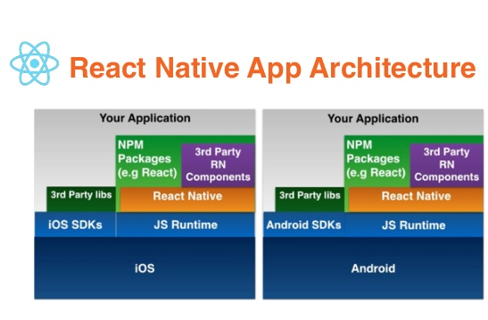
React Native / Expo — Arquitectura y almacenamiento
• Arquitectura:
◦ JavaScript + React, ejecutado sobre el motor Hermes/JSC
◦ Bridge nativo asíncrono (legacy) o JSI — comunicación directa (nuevo)
◦ El bundle JS se empaqueta dentro del APK/IPA (assets/index.android.bundle)
• Dónde vive información sensible:
◦ El bundle JS completo es legible con jstool / strings — código fuente casi intacto
◦ AsyncStorage — texto plano en SQLite (Android) o archivo plist (iOS)
◦ Metro bundler source maps a veces quedan incluidos en producción

Slide 47
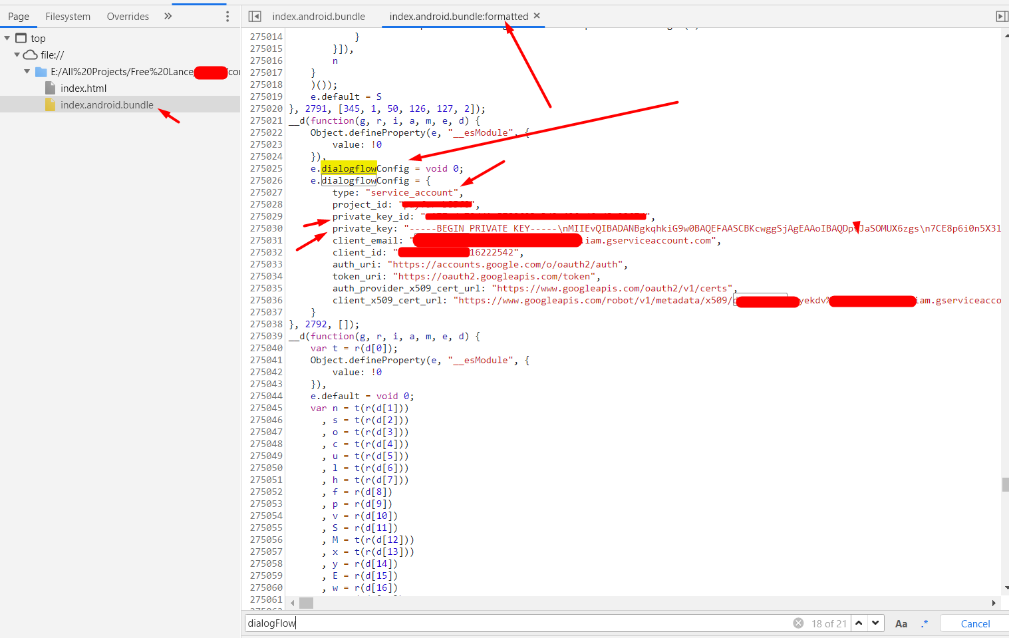
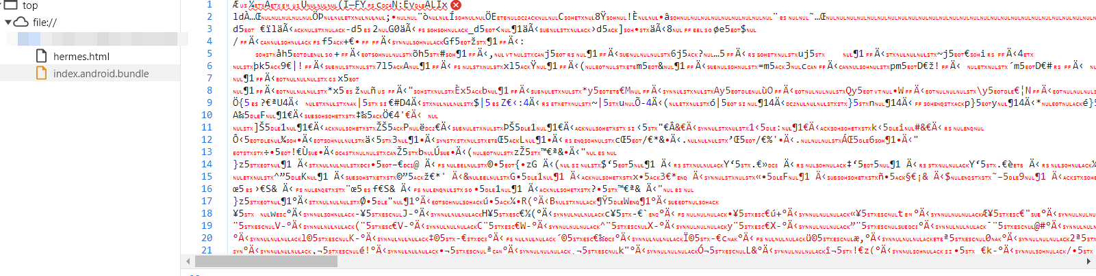
React Native - Optimización

Slide 48
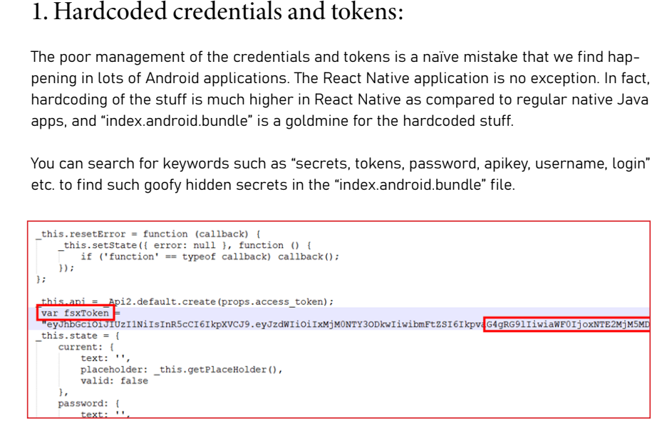
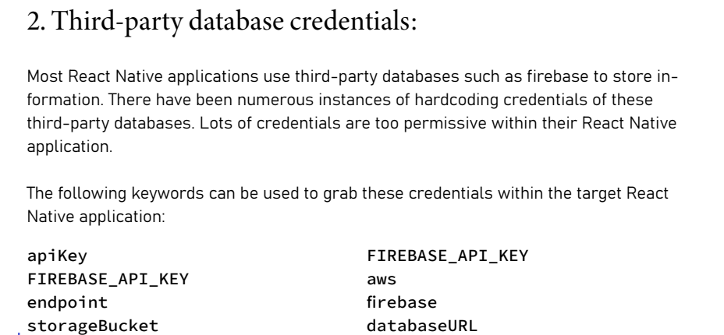
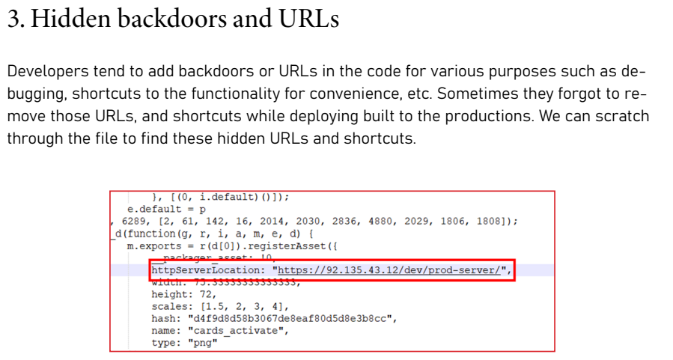
Ejemplos

Slide 49
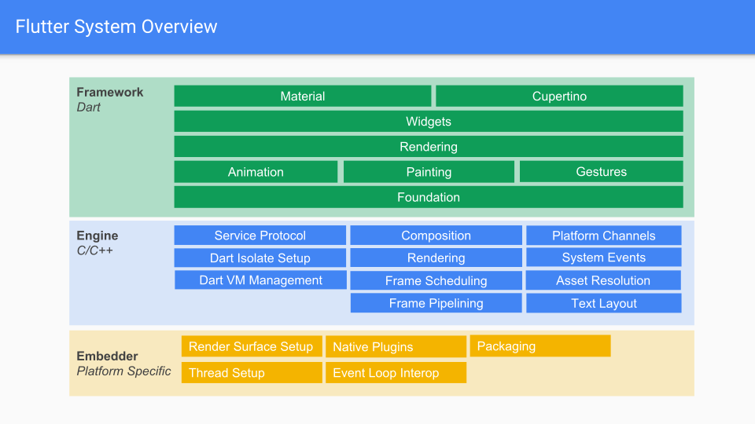
Flutter / Dart — Arquitectura y almacenamiento
• Arquitectura:
◦ Dart compilado AOT a código máquina nativo, sin bridge JS
◦ Motor Skia / Impeller renderiza su propia UI (no usa widgets nativos)
◦ Todo el código de la app vive en libapp.so (Android) / App.framework (iOS)
• Dónde vive información sensible:
◦ shared_preferences plugin — mismo backend que SharedPreferences/NSUserDefaults
◦ sqflite — SQLite sin cifrar por defecto
◦ flutter_secure_storage — usa Keystore/Keychain, opción correcta
• Decompilación:
◦ Difícil por diseño — Blutter extrae símbolos y strings de snapshots AOT

Slide 50
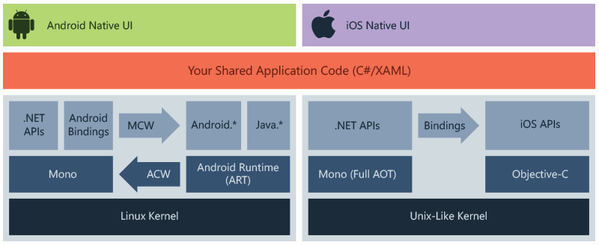
Xamarin -> .NET MAUI — Arquitectura y almacenamiento
• Arquitectura:
◦ C# compilado a IL (Intermediate Language)
◦ iOS: AOT completo (requisito de Apple) | Android: JIT o AOT opcional
◦ Los assemblies .dll viajan dentro del APK/IPA sin protección por defecto
• Dónde vive información sensible:
◦ Archivos .dll descompilables con dnSpy / ILSpy
◦ Xamarin.Essentials Preferences — mismo backend nativo sin cifrar
◦ SecureStorage de .NET MAUI — usa Keystore/Keychain correctamente

Slide 51
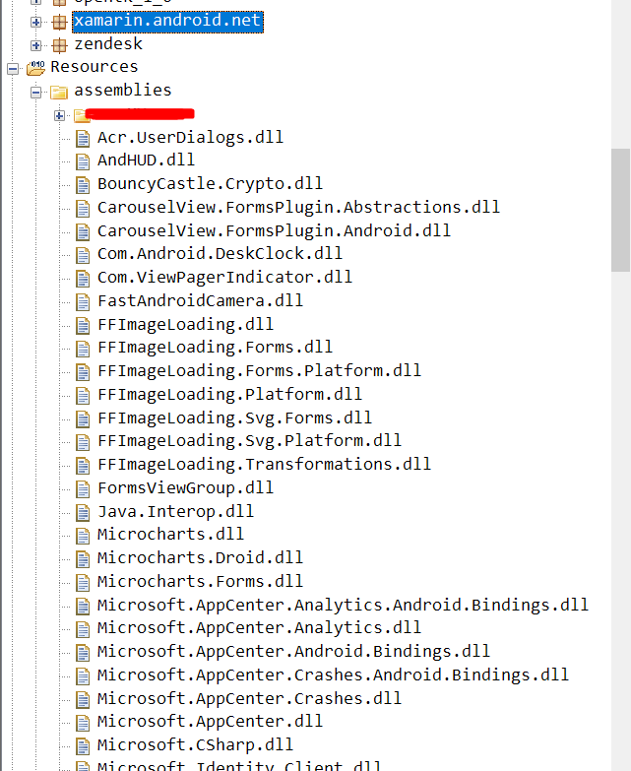
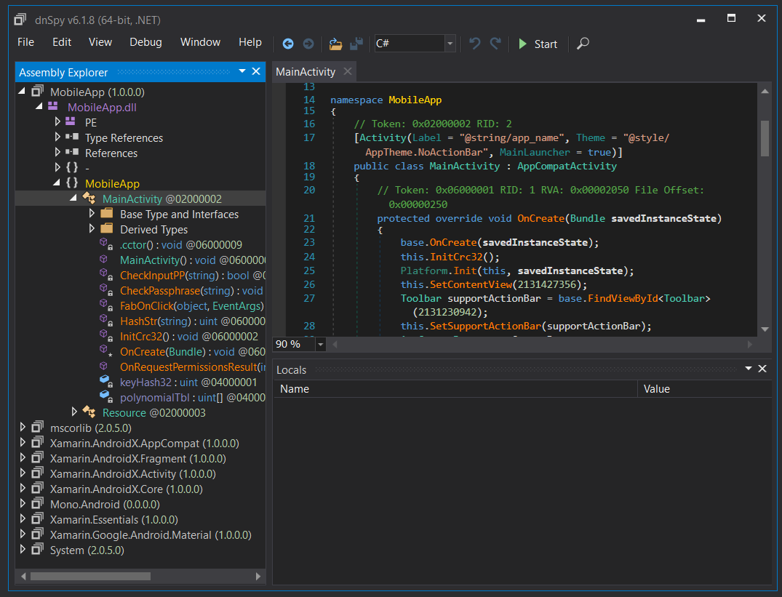
Ejemplos

Slide 52
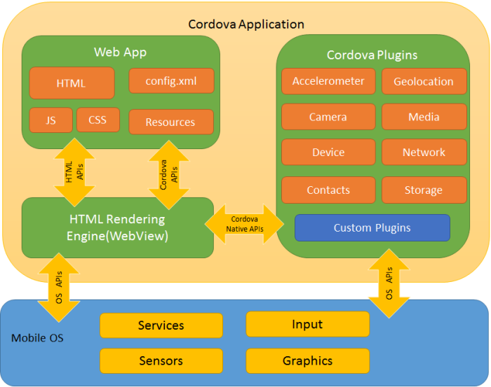
Ionic / Cordova — Arquitectura y almacenamiento
• Arquitectura:
◦ HTML + CSS + JavaScript ejecutado dentro de un WebView completo
◦ Plugins nativos como puente entre JS y APIs del sistema
◦ Todo el árbol www/ queda embebido y legible en el APK/IPA
• Dónde vive información sensible:
◦ localStorage / IndexedDB del WebView — texto plano, sin cifrar
◦ Código fuente completo (HTML/JS/CSS) visible al descomprimir el paquete
◦ allowNavigation con wildcards → riesgo de open redirect en el WebView

Slide 53
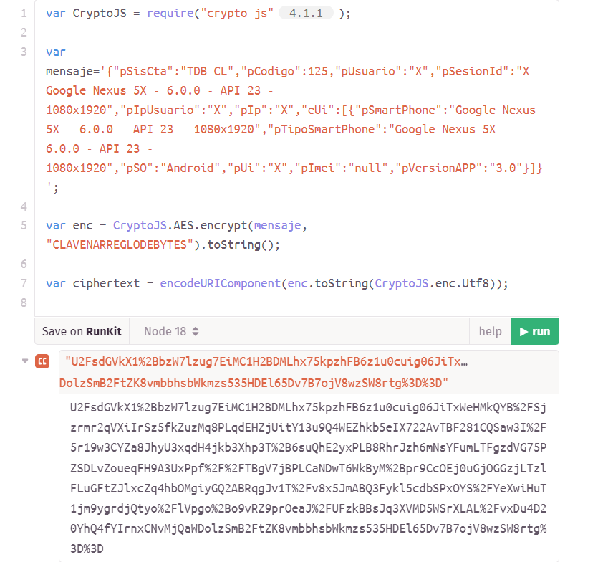
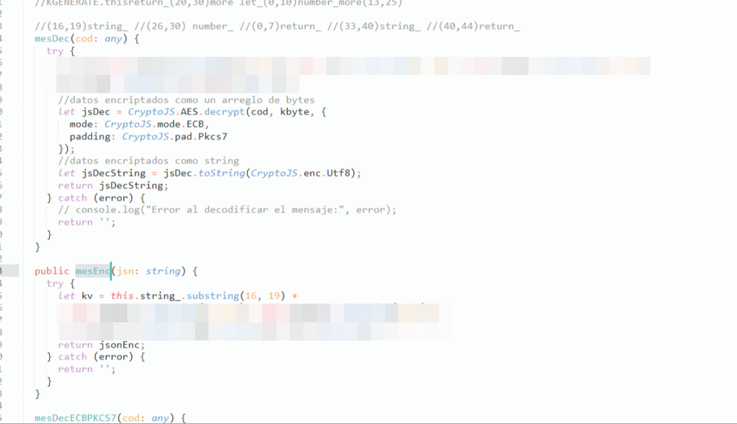
Ejemplos

Slide 54
Capacitor — Arquitectura y almacenamiento
• Arquitectura:
◦ Sucesor moderno de Cordova (mismo equipo Ionic), WebView + plugins nativos
◦ API de plugins más cercana a nativo, soporta Swift/Kotlin directo
◦ Bridge JS-nativo tipado, pero el código web sigue viajando sin ofuscar
• Dónde vive información sensible:
◦ @capacitor/preferences — por defecto sin cifrar en ambas plataformas
◦ Capacitor Storage antiguo — localStorage del WebView, texto plano
◦ capacitor-secure-storage-plugin — usa Keystore/Keychain, opción correcta

Slide 55
NativeScript — Arquitectura y almacenamiento
• Arquitectura:
◦ JavaScript/TypeScript o Angular/Vue con acceso directo a APIs nativas
◦ Sin WebView — renderiza con widgets nativos reales (a diferencia de Cordova)
◦ El runtime expone objetos Java/Objective-C directamente al JS
• Dónde vive información sensible:
◦ application-settings module — SharedPreferences/NSUserDefaults sin cifrar
◦ nativescript-sqlite — sin cifrado por defecto igual que SQLite nativo
◦ nativescript-secure-storage — envoltorio de Keystore/Keychain

Slide 56
Kotlin Multiplatform (KMP) — Arquitectura y almacenamiento
• Arquitectura:
◦ Lógica de negocio compartida en Kotlin, UI nativa por plataforma (Compose/SwiftUI)
◦ Compila a bytecode JVM en Android y a binario nativo (Kotlin/Native) en iOS
◦ Menor superficie de código compartido expuesto que RN/Flutter/Ionic
• Dónde vive información sensible:
◦ multiplatform-settings library — delega a SharedPreferences/NSUserDefaults
◦ SQLDelight — SQLite/Core Data compartido, sin cifrado por defecto

Slide 57
Unity — Arquitectura y almacenamiento (apps con datos sensibles)
• Arquitectura:
◦ C# sobre motor Unity, compilado con IL2CPP a código nativo C++
◦ Usado en apps de banca gamificada, wallets cripto y apps con IAP
• Dónde vive información sensible:
◦ PlayerPrefs — texto plano en XML (Android) o plist (iOS), NUNCA para secretos
◦ Assets serializados (.assets) pueden contener claves de API si no se externalizan
◦ Recibos de compra (IAP) y tokens de sesión a veces cacheados sin cifrar

Slide 58
Cross-Platform — Herramientas de reversing por framework
• React Native / Expo:
◦ react-native-decompiler, hermes-dec (para bundles Hermes)
• Flutter / Dart:
◦ Blutter — extrae símbolos, clases y strings de snapshots AOT
• Xamarin / .NET MAUI:
◦ dnSpy / ILSpy — descompilan assemblies .dll a C# casi original
• Ionic / Cordova / Capacitor:
◦ unzip + revisión directa de www/ — código fuente sin protección
• NativeScript:
◦ unzip + revisión de app/ — bundle webpack legible con fuentes JS
• Kotlin Multiplatform:
◦ jadx para la porción Android (JVM) — la porción iOS usa herramientas nativas
• Unity:
◦ il2cppdumper — reconstruye metadatos de clases desde global-metadata.dat

Slide 59
Riesgos comunes a todos los frameworks cross-platform
• Secrets hardcoded en JS/Dart/C# más fáciles de extraer que en código nativo
• Librerías de terceros no auditadas (npm, pub.dev, NuGet, CocoaPods)
• Versiones desactualizadas de frameworks con CVEs públicos conocidos
• WebView bridges (Cordova/Capacitor) expuestos a JavaScript malicioso
• Detección de root/jailbreak ausente por defecto — hay que añadirla siempre
• Almacenamiento local sin cifrar por defecto en casi todos los frameworks
• Recomendación transversal:
◦ Nunca confiar en un solo mecanismo de detección de root/jailbreak
◦ Siempre complementar con verificación server-side (Play Integrity / App Attest)
◦ Usar siempre el almacenamiento seguro específico del framework, nunca el plano

Slide 60
Detección de emuladores — complemento al root/jailbreak
• Por qué es necesario además de detectar root/jailbreak:
• Un atacante puede analizar la app en un emulador sin rootear el dispositivo real
• Señales típicas de emulador en Android:
◦ Build.FINGERPRINT contiene 'generic' o 'sdk'
◦ Build.MANUFACTURER == 'Genymotion' o 'unknown'
◦ Sensores ausentes o con valores fijos (acelerómetro, giroscopio)
• Señales típicas de simulador en iOS:
◦ TARGET_OS_SIMULATOR definido en tiempo de compilación
◦ Ausencia de hardware real (no hay Secure Enclave en el Simulator)
• Librerías que combinan root/jailbreak + emulador + hooking:
◦ RootBeer, safe_device, freeRASP y IOSSecuritySuite ya incluyen estos checks

Slide 61
04
Entorno y Herramientas

Slide 62
Configuración del entorno de pruebas
• Opción A — Emulador Android (recomendado para principiantes):
◦ Android Studio → AVD Manager → API 30+ con Play Store desactivado
◦ Permite root con `adb root` en builds AOSP
• Opción B — Dispositivo físico Android (rooteado):
◦ Magisk para root sin trip de knox en la mayoría de dispositivos
◦ LSPosed framework para hooks sin Frida
• Opción C — Emulador iOS:
◦ Simulator de Xcode (sin acceso al sistema de archivos real)
◦ Corellium (plataforma de pago, ARM real virtualizado)
• Opción D — Dispositivo iOS con jailbreak:
◦ checkra1n (A10 y anteriores, iOS 14-) o palera1n (iOS 15/16)
◦ Instalar OpenSSH + Frida server desde Sileo/Cydia

Slide 63
ADB — Android Debug Bridge
• Herramienta de comunicación con dispositivos/emuladores Android
◦ adb devices — listar dispositivos conectados
◦ adb install app.apk — instalar APK
◦ adb shell — shell interactivo en el dispositivo
◦ adb pull / adb push — copiar archivos
◦ adb logcat — ver logs en tiempo real
◦ adb shell am start — lanzar Activities/Intents
◦ adb shell pm — gestión de paquetes
◦ adb forward tcp:8080 tcp:8080 — redirigir puertos
◦ adb shell run-as com.pkg — acceder como la app (sin root)
• Comandos clave para pentesting:
◦ adb shell am start -n pkg/.Activity --es key value
◦ adb shell am start -a VIEW -d 'scheme://host?param=val'

Slide 64
jadx — Decompilador de APK a Java
# Instalar
brew install jadx
# Decompilar APK completo a directorio
jadx -d output_dir app.apk
# Interfaz gráfica
jadx-gui app.apk
# Buscar credenciales hardcoded en el fuente generado
grep -r "password\|secret\|apikey\|token\|key" output_dir/ -i
# Buscar URLs hardcoded
grep -rE "https?://" output_dir/ | grep -v "schemas\|android"
# Buscar uso de algoritmos débiles
grep -r "MD5\|DES\|ECB\|RC4\|SHA1" output_dir/ -i
# Buscar logs (filtrar en producción)
grep -r "Log\.d\|Log\.i\|Log\.e\|print" output_dir/ -i

Slide 65
apktool — Descompilar / Recompilar APK
# Instalar
brew install apktool
# Descompilar (smali + recursos)
apktool d app.apk -o app_decoded
# Estructura resultante:
# app_decoded/
# AndroidManifest.xml ← legible (no binario)
# smali/ ← bytecode smali (assembler de Dalvik)
# res/ ← recursos XML legibles
# assets/ ← assets sin modificar
# Modificar y recompilar
apktool b app_decoded -o app_patched.apk
# Re-firmar el APK modificado
keytool -genkey -v -keystore test.jks -alias test -keyalg RSA
apksigner sign --ks test.jks app_patched.apk
# Uso común: cambiar debuggable, parchear checks, añadir logging

Slide 66
MobSF — Mobile Security Framework
# Levantar MobSF con Docker
docker pull opensecurity/mobile-security-framework-mobsf
docker run -it -p 8000:8000 opensecurity/mobile-security-framework-mobsf
# Acceder en http://localhost:8000
# Subir el APK/IPA por la UI web
# MobSF realiza automáticamente:
# ✓ Análisis estático: permisos, componentes exportados,
# hardcoded strings, vulnerabilidades conocidas
# ✓ Análisis de código: grep de patrones peligrosos
# ✓ Análisis de manifiesto: configuraciones inseguras
# ✓ Análisis de red: dominios, certificados
# ✓ VirusTotal integration (opcional)
# ✓ CVSS scoring por hallazgo
# API REST para integración CI/CD:
curl -F 'file=@app.apk' http://localhost:8000/api/v1/upload \
-H 'Authorization: <token>'

Slide 67
Objection — Pentesting mobile sin escribir código de instrumentación
# Instalar
pip install objection
# Adjuntar a app en ejecución
objection -g com.velion.dvma explore
# Comandos útiles dentro de objection:
# Ver SharedPreferences
android shared_preferences print
# Listar archivos de la app
file ls /data/data/com.velion.dvma/
# Desactivar SSL pinning (hook automático)
android sslpinning disable
# Buscar secretos en memoria
memory search --string "Bearer"
memory search --string "password"
# Dump de memoria de la app
memory dump all /tmp/memdump.bin
# Listar actividades y llamarlas
android hooking list activities
android intent launch_activity com.velion.dvma.AdminActivity

Slide 68
Burp Suite — Interceptar tráfico HTTPS mobile
# 1. Configurar proxy en Burp Suite
# Proxy → Options → Add → 0.0.0.0:8080
# 2. Configurar proxy en el emulador/dispositivo
# Settings → WiFi → Proxy Manual → IP_HOST:8080
# 3. Instalar certificado Burp en el dispositivo
# http://burpsuite/cert → Descargar cacert.der
# adb push cacert.der /sdcard/
# Settings → Security → Install from storage
# Para Android 7+ (user certs no confiables por defecto):
# Opción A: apktool + modificar network_security_config.xml y re-sign
# Opción B: Magisk module "MagiskTrustUserCerts"
# Opción C: instrumentación dinámica para bypass de SSL pinning (ver módulo Frida)
# Para iOS (con jailbreak):
# Instalar certificado Burp en Settings → General → VPN & Device Management
# SSL Kill Switch 3 en Sileo para bypass de SSL pinning nativo

Slide 69
Herramientas iOS específicas
• Análisis estático:
◦ class-dump — extrae headers de clases Objective-C del binario
◦ Hopper Disassembler — decompilador/desensamblador para Mach-O
◦ Ghidra — NSA, gratis, soporta ARM64/Mach-O con extensiones
◦ IDA Pro — estándar industrial, costoso
• Análisis dinámico:
◦ Frida + frida-server en el jailbreak (mismo workflow que Android)
◦ Objection — mismo comando, detecta iOS automáticamente
◦ SSL Kill Switch 3 — tweak para deshabilitar SSL pinning a nivel OS
◦ Passionfruit — GUI web para explorar app iOS en vivo (sobre Frida)
• Backup y extracción:
◦ idevicebackup2 — extraer backup por cable (libimobiledevice)
◦ iMazing — GUI para backup y exploración de archivos
◦ scp root@<device>:/var/mobile/Containers/ — con jailbreak + SSH

Slide 70
Drozer — Framework de auditoría Android
• Framework para testear seguridad de componentes Android desde el punto de vista de otra app
• Requiere agent APK instalado en el dispositivo objetivo
• Uso básico:
◦ drozer console connect
• Enumeración de surface de ataque:
◦ dz> run app.package.attacksurface com.velion.dvma
◦ dz> run app.activity.info -a com.velion.dvma
◦ dz> run app.provider.info -a com.velion.dvma
• Explotación de componentes:
◦ dz> run app.activity.start --component com.velion.dvma com.velion.dvma.AdminActivity
◦ dz> run app.provider.query content://com.velion.dvma.provider/
◦ dz> run app.provider.insert content://... --string col val
◦ dz> run scanner.provider.injection -a com.velion.dvma

Slide 71
Verificación server-side — Play Integrity API y App Attest
• Por qué la detección solo en cliente nunca es suficiente:
◦ Cualquier check en el binario puede ser hookeado con Frida y bypasseado
• Google Play Integrity API (Android):
◦ Reemplaza a SafetyNet Attestation (deprecado desde 2024)
◦ El dispositivo solicita un token firmado por Google a nivel de hardware
◦ El backend verifica el token — reporta integridad del dispositivo y de la app
◦ Detecta: root, bootloader desbloqueado, emulador, app modificada
• Apple App Attest / DeviceCheck (iOS):
◦ App Attest genera una key pair respaldada por el Secure Enclave
◦ El servidor valida la attestation la primera vez y assertions después
◦ DeviceCheck permite marcar un dispositivo sin identificar al usuario
• Recomendación para cualquier framework (nativo o cross-platform):
◦ Combinar SIEMPRE detección en cliente + attestation server-side

Slide 72
OWASP Mobile Top 10
05
2024 Edition

Slide 73
OWASP Mobile Top 10 — Introducción
• Publicado por OWASP (Open Worldwide Application Security Project)
• Lista de los 10 riesgos de seguridad más críticos en apps móviles
• Versión 2024 (la anterior era 2016 — actualización significativa):
• M1 · Improper Credential Usage
• M2 · Inadequate Supply Chain Security
• M3 · Insecure Authentication / Authorization
• M4 · Insufficient Input / Output Validation
• M5 · Insecure Communication
• M6 · Inadequate Privacy Controls
• M7 · Insufficient Binary Protections
• M8 · Security Misconfiguration
• M9 · Insecure Data Storage
• M10 · Insufficient Cryptography

Slide 74
M1 · Improper Credential Usage
¿Qué es?
Cómo detectarlo
• Credenciales hardcoded en el código fuente
• Tokens y secretos en logs (Logcat, NSLog)
• API keys en strings.xml, Info.plist, assets/
• Credenciales en SharedPreferences sin cifrar
• Secretos en repos públicos (GitHub)
• Contraseñas en comentarios de código
• jadx + grep -r 'password|secret|api_key' src/
• strings app.apk | grep -iE 'key|token|pass'
• MobSF → sección Secrets
• adb logcat | grep -i 'bearer|token|pin'
• Revisar AndroidManifest meta-data elements
• Verificar build configs (BuildConfig.java en jadx)

Slide 75
M2 · Inadequate Supply Chain Security
¿Qué es?
Cómo detectarlo
• Librerías de terceros sin verificar (npm, Maven, CocoaPods)
• Actualizaciones de código sin verificación de firma
• Plugins/extensiones instaladas por nombre (no por certificado)
• Rollback a versiones anteriores sin integridad
• Dependencies con CVEs conocidos no parcheadas
• CDN comprometidos como fuente de módulos
• Revisar build.gradle / package.json / Podfile por versiones fijadas
• OWASP Dependency-Check en el pipeline CI/CD
• Snyk / Dependabot para alertas de CVEs
• Verificar que SHA256 viene de fuente independiente al CDN
• Comprobar firma de APKs de partner (apksigner verify)
• Auditar código de plugins instalados
58

Slide 76
M3 · Insecure Authentication / Authorization
¿Qué es?
Cómo detectarlo
• Controles de acceso solo en cliente (sin validación servidor)
• Rol tomado de Intent extra / parámetros sin firmar
• Logout solo local — token remoto sigue activo
• Bypass de biometría (fallback a PIN débil)
• Tokens JWT sin verificar firma (alg:none)
• Rutas de admin accesibles sin autenticación
• adb shell am start -n pkg/.AdminActivity (exported=true)
• adb shell am start ... --es role ADMIN
• Interceptar con Burp: ¿el servidor valida el rol?
• Objection: android hooking list activities
• Drozer: run app.activity.attacksurface pkg
• JWT: base64 decode sin verificar firma

Slide 77
M4 · Insufficient Input / Output Validation
¿Qué es?
Cómo detectarlo
• SQL injection en ContentProvider / SQLite rawQuery
• XSS en WebView que carga HTML con datos del usuario
• Path traversal en nombres de archivo (Intent extras)
• Open redirect (URL de deep link no validada)
• JavaScript injection en WebView con JS habilitado
• Intent injection / Zip Slip en archivos
• adb shell am start --es query "' OR 1=1 --"
• adb shell am start --es name "../../etc/passwd"
• adb shell am start -d 'scheme://host?url=file://'
• adb shell am start --es query '<img onerror=alert(1)>'
• Buscar rawQuery() con concatenación en jadx
• Buscar setJavaScriptEnabled(true) en jadx

Slide 78
M5 · Insecure Communication
¿Qué es?
Cómo detectarlo
• HTTP (cleartext) para transmitir tokens/datos sensibles
• TrustManager vacío — acepta cualquier certificado
• HostnameVerifier que siempre devuelve true
• SSL pinning ausente en apps de alto riesgo (banking)
• Versiones TLS obsoletas (TLS 1.0, SSLv3)
• Certificados caducados o autofirmados en producción
• Burp Suite / mitmproxy como proxy en el dispositivo
• usesCleartextTraffic=true en AndroidManifest
• NSAllowsArbitraryLoads: true en Info.plist
• Buscar X509TrustManager con métodos vacíos en jadx
• Buscar HostnameVerifier que devuelve true en jadx
• nmap --script ssl-enum-ciphers -p 443 target

Slide 79
M6 · Inadequate Privacy Controls
¿Qué es?
Cómo detectarlo
• PII almacenada en SharedPreferences / NSUserDefaults sin cifrar
• Datos sensibles en logs (email, token, saldo, IBAN)
• UIPasteboard / ClipboardManager con datos financieros
• Screenshots de pantallas con PII sin restricción
• Análisis/tracking excesivo con SDKs de terceros
• Datos biométricos o de salud mal protegidos
• adb shell run-as pkg cat shared_prefs/*.xml
• adb logcat | grep -iE 'email|phone|balance|card'
• Objection: android shared_preferences print
• Revisar uso de ClipboardManager en jadx
• adb shell screencap -p /sdcard/screen.png (revisar datos expuestos)
• Buscar SDKs de analytics / tracking en gradle

Slide 80
M7 · Insufficient Binary Protections
¿Qué es?
Cómo detectarlo
• android:debuggable='true' en producción
• Sin obfuscación de código (ProGuard/R8 desactivado)
• Sin anti-tampering (detección de repackaging)
• Sin root/jailbreak detection (o detección bypasseable)
• Frida/Magisk detection ausente
• Symbols y debug info no eliminados del binario
• grep debuggable AndroidManifest.xml
• jadx: ¿nombres de clase/método legibles? (sin obfuscación)
• strings app.apk | grep -i 'frida|xposed|magisk'
• adb jdwp (lista PIDs debuggeables)
• jdb -connect com.sun.jdi.SocketAttach:port=8700
• nm binary | grep -c '' (cantidad de símbolos)

Slide 81
M8 · Security Misconfiguration
¿Qué es?
Cómo detectarlo
• Componentes exported sin permiso de protección
• allowBackup=true con datos sensibles en SharedPrefs
• WebView con setAllowFileAccess(true) + JS habilitado
• Firebase / backend con reglas permisivas
• Endpoints de debug/admin activos en producción
• Permisos excesivos declarados pero no necesarios
• MobSF → Manifest Analysis → exported components
• Drozer: run app.package.attacksurface pkg
• adb backup -noapk pkg → abe.jar → leer SharedPrefs
• Burp: buscar endpoints /debug, /admin, /healthz
• Google Dork: site:firebase.io inurl:pkg
• drozer: run scanner.misc.checkjavascriptbridge

Slide 82
M9 · Insecure Data Storage
¿Qué es?
Cómo detectarlo
• Tokens/contraseñas en SharedPreferences / NSUserDefaults
• SQLite sin cifrar con datos financieros
• Archivos de texto plano con credenciales en filesDir
• External storage accesible sin permiso desde otras apps
• Keychain con kSecAttrAccessibleAlways
• Room / Core Data sin cifrado para datos sensibles
• adb shell run-as pkg cat shared_prefs/*.xml
• adb shell run-as pkg sqlite3 databases/*.db .dump
• adb shell run-as pkg cat files/*.txt
• find /sdcard/ -name '*.db' -o -name '*.xml' | adb shell
• Objection: sqlite connect databases/*.db
• iOS: idevicebackup2 → buscar .plist / .sqlite

Slide 83
M10 · Insufficient Cryptography
¿Qué es?
Cómo detectarlo
• MD5 / SHA1 para hashing de contraseñas (sin salt)
• AES/ECB mode (determinista, no IND-CPA)
• IV fijo o estático (CBC/GCM sin nonce aleatorio)
• Clave AES hardcoded en el código fuente
• Uso de Random() en lugar de SecureRandom()
• Base64 como 'cifrado' (solo encoding)
• grep -r 'MD5|DES|ECB|RC4|SHA1' jadx_output/ -i
• Buscar new SecretKeySpec() con clave literal
• Buscar new IvParameterSpec(new byte[16]) (IV ceros)
• Buscar Cipher.getInstance('AES') sin modo explícito
• hashcat en hashes MD5 extraídos de la app
• python3: AES.new(key, AES.MODE_ECB).decrypt(ct)

Slide 84
06
Protecciones y Mitigaciones

Slide 85
Protección — Gestión de Credenciales y Secretos
• Nunca hardcodear credenciales, tokens o API keys en el código fuente
• Usar Android Keystore / iOS Keychain para cualquier secreto en runtime
• Obtener tokens dinámicamente desde el backend, no embebidos en el build
• Eliminar todo Log.d/Log.i/NSLog con datos sensibles antes de producción
• Escaneo de secretos en CI/CD: gitleaks, truffleHog, detect-secrets
• Rotar cualquier credencial que se haya expuesto en un repositorio público
67

Slide 86
Protección — Supply Chain Security
• Fijar versiones exactas de dependencias (lockfiles: package-lock.json, Podfile.lock)
• Integrar OWASP Dependency-Check / Snyk / Dependabot en el pipeline CI/CD
• Verificar firma e integridad de cualquier SDK de partner antes de integrarlo
• Usar Software Bill of Materials (SBOM) para trazabilidad de componentes
• Code signing estricto + verificación de certificado en actualizaciones OTA
• Política de actualización rápida cuando se publica un CVE crítico

Slide 87
Protección — Autenticación y Autorización
• Toda decisión de autorización debe validarse en el servidor, nunca solo en cliente
• Verificar firma y expiración de JWT en cada request (nunca alg:none)
• Invalidar tokens en el servidor al hacer logout, no solo borrarlos localmente
• Biometría como factor adicional, nunca como único mecanismo sin fallback seguro
• Componentes administrativos nunca exported=true sin permiso signature
• Rate limiting y MFA en endpoints de autenticación sensibles

Slide 88
Protección — Validación de Entrada / Salida
• Usar siempre queries parametrizadas / prepared statements, nunca concatenación
• Sanitizar y escapar toda entrada antes de renderizarla en un WebView
• Deshabilitar JavaScript en WebView si no es estrictamente necesario
• Validar y normalizar rutas de archivo para evitar path traversal
• Validar el host y esquema completo de cualquier deep link antes de navegar
• Content Security Policy (CSP) en contenido web embebido

Slide 89
Protección — SSL/TLS y Certificate Pinning
• Forzar HTTPS/TLS 1.2+ en toda comunicación, deshabilitar cleartext traffic
• network_security_config.xml (Android) sin excepciones de cleartext por dominio
• ATS (App Transport Security) estricto en iOS — sin NSAllowsArbitraryLoads
• Certificate pinning obligatorio en apps de alto riesgo (banking, salud, wallets)
• Pinning por hash de clave pública (SPKI), no por certificado completo — sobrevive renovación
• Nunca implementar un TrustManager o HostnameVerifier que acepte todo
• Renovar certificados antes de expirar y monitorear vencimientos en producción
• Múltiples pines de respaldo (backup pins) para evitar bloqueos por rotación
• Detección de bypass de pinning (hooking activo) como capa adicional de RASP

Slide 90
Protección — Privacidad y Datos Personales (PII)
• Cifrar PII en reposo usando Keystore/Keychain, nunca SharedPrefs/NSUserDefaults planos
• Excluir datos sensibles de los logs — filtros de logging en build de producción
• FLAG_SECURE (Android) / preventScreenCapture (iOS) en pantallas con PII
• Auditar y minimizar SDKs de analytics de terceros (data minimization)
• Consentimiento explícito y cumplimiento GDPR/CCPA para datos personales
• Limpiar el portapapeles automáticamente tras copiar datos sensibles

Slide 91
Protección — Binary Hardening (ofuscación y anti-tampering)
• android:debuggable siempre 'false' y símbolos removidos en el build de release
• Ofuscación con R8/ProGuard (Android) y bitcode/strip de símbolos (iOS)
• Anti-tampering: verificar firma/hash del APK/IPA en tiempo de ejecución
• Detección de hooking activo (Frida/Xposed) como capa adicional de RASP
• Nota: root/jailbreak detection se cubre en su propia diapositiva dedicada por plataforma

Slide 92
Protección — Configuración Segura
• allowBackup='false' si la app almacena cualquier dato sensible localmente
• exported='false' por defecto en todos los componentes salvo necesidad explícita
• Deshabilitar setAllowFileAccess/setAllowUniversalAccessFromFileURLs en WebView
• Reglas de Firebase/backend restrictivas (auth requerida, least privilege)
• Eliminar endpoints de debug/admin antes de publicar en producción
• Revisar permisos declarados vs. permisos realmente usados (least privilege)

Slide 93
Protección — Almacenamiento Seguro de Datos
• Nunca almacenar tokens/contraseñas en SharedPreferences/NSUserDefaults planos
• Usar Android Keystore / iOS Keychain (kSecAttrAccessibleWhenUnlocked) para secretos
• Cifrar bases de datos locales con SQLCipher o Realm con clave de cifrado
• EncryptedSharedPreferences (Jetpack Security) en vez del wrapper plano
• No depender de external storage para datos sensibles
• Excluir contenedores de datos sensibles del backup automático (allowBackup=false)

Slide 94
Protección — Criptografía Segura
• Usar bcrypt/scrypt/Argon2 para hashing de contraseñas, nunca MD5/SHA1 solo
• AES en modo GCM (autenticado) en vez de ECB, con IV/nonce aleatorio por operación
• Nunca hardcodear claves de cifrado — derivarlas o guardarlas en Keystore/Keychain
• Usar SecureRandom (Java) / SecRandomCopyBytes (iOS), nunca Random() genérico
• Revisión periódica de algoritmos contra recomendaciones NIST/OWASP vigentes
• Nunca usar Base64/XOR como sustituto de cifrado real

Slide 95
Protección — Detección de Root, Jailbreak y Emuladores (resumen)
• Esta categoría se cubrió en detalle en cada módulo correspondiente, sin mezclar temas:
◦ Root Detection Android → módulo 01 (RootBeer + Play Integrity API)
◦ Jailbreak Detection iOS → módulo 02 (IOSSecuritySuite + App Attest/DeviceCheck)
◦ Root/Jailbreak en cross-platform → módulo 03 (una librería dedicada por framework)
◦ Detección de emuladores → módulo 03 (complemento independiente al root/jailbreak)
• Regla general para las tres categorías:
◦ Nunca combinar la lógica de detección de root, jailbreak y emulador en un solo check
◦ Cada categoría debe poder auditarse y actualizarse de forma independiente
◦ Todas requieren verificación server-side como respaldo (Play Integrity / App Attest)

Slide 96
MASVS
07
Mobile Application Security Verification Standard

Slide 97
¿Qué es el MASVS?
• Estándar de verificación de seguridad para aplicaciones móviles
• Publicado por OWASP — github.com/OWASP/owasp-masvs
• Define requisitos de seguridad en 8 categorías (controls)
• Niveles de verificación:
◦ L1 — Seguridad estándar: requisitos básicos aplicables a cualquier app
◦ L2 — Defensa en profundidad: para apps con datos sensibles (banking, health)
◦ R — Resiliencia: protecciones contra ingeniería inversa y tampering
• Uso en la industria:
◦ Base para auditorías de seguridad mobile
◦ Criterio de aceptación en contratos de desarrollo
◦ Referencia para equipos de desarrollo (secure coding)
◦ Complementa el MASTG (que describe cómo verificar cada control)

Slide 98
MASVS-STORAGE — Almacenamiento seguro
• MASVS-STORAGE-1: No almacenar datos sensibles en logs del sistema
◦ Log.d(TAG, 'token=' + authToken) ← FALLA
• MASVS-STORAGE-2: No almacenar credenciales en mecanismos débiles
◦ SharedPreferences sin cifrar para contraseñas ← FALLA
• MASVS-STORAGE-3: No exponer datos sensibles en mecanismos IPC
◦ ContentProvider exported=true con datos privados ← FALLA
• MASVS-STORAGE-4: No incluir datos sensibles en backups
◦ allowBackup=true + token en SharedPrefs ← FALLA
• MASVS-STORAGE-5: No exponer datos sensibles vía UI (screenshots)
◦ FLAG_SECURE en Window para prevenir capturas ← mitigación
• Cumplimiento L2: cifrar base de datos SQLite (SQLCipher)
• Cumplimiento L2: usar EncryptedSharedPreferences de Jetpack Security

Slide 99
MASVS-CRYPTO — Criptografía robusta
• MASVS-CRYPTO-1: No usar criptografía débil o broken
◦ MD5, SHA1, DES, RC4, AES/ECB — todos fallan
• MASVS-CRYPTO-2: No hardcodear claves criptográficas
◦ static final String KEY = 'VelionKey2026' ← FALLA
• MASVS-CRYPTO-3: Gestión correcta de material criptográfico
◦ Usar Android Keystore / iOS Secure Enclave
◦ Rotar claves periódicamente
• MASVS-CRYPTO-4: No usar valores aleatorios predecibles
◦ new Random() para generar nonces ← FALLA
◦ new SecureRandom() ← correcto
• Parámetros correctos para apps de alto valor:
◦ AES-256-GCM con IV/nonce aleatorio de 12 bytes
◦ Argon2id / PBKDF2 (100k+ iteraciones) para hashing de contraseñas

Slide 100
MASVS-AUTH — Autenticación y autorización
• MASVS-AUTH-1: Autenticación remota, no solo local
◦ Logout debe invalidar el token en el servidor, no solo localmente
• MASVS-AUTH-2: Autorización basada en servidor para recursos sensibles
◦ El rol no puede venir del cliente sin firma del servidor
• MASVS-AUTH-3: Reautenticación para operaciones sensibles
◦ Transferencias > X monto deben pedir PIN/biometría otra vez
• MASVS-AUTH-4: Autenticación biométrica correctamente implementada
◦ BiometricPrompt con CryptoObject (clave en Keystore)
◦ Fallback a PIN del sistema, NO a contraseña de la app
• MASVS-AUTH-5: Sin mecanismos de autenticación personalizados débiles
◦ Usar tokens firmados (JWT con RS256/ES256, no HS256 con clave hardcoded)
◦ Implementar PKCE para OAuth 2.0 en apps móviles

Slide 101
MASVS-NETWORK — Comunicación segura
• MASVS-NETWORK-1: Toda comunicación sobre TLS 1.2+ por defecto
◦ usesCleartextTraffic=true / NSAllowsArbitraryLoads ← FALLA
• MASVS-NETWORK-2: Validación de certificado del servidor
◦ TrustManager que no valida ← FALLA crítica
◦ HostnameVerifier que siempre devuelve true ← FALLA crítica
• MASVS-NETWORK-3: L2 — Certificate / Public Key Pinning para apps de alto riesgo
◦ NetworkSecurityConfig con <pin-set> en Android
◦ TrustKit o NSURLSession con pinning en iOS
• MASVS-NETWORK-4: Sin dependencia en canales de comunicación no seguros
◦ Bluetooth / NFC: verificar autenticación del canal
◦ WebSocket: mismo estándar TLS que HTTPS

Slide 102
MASVS-PLATFORM, CODE, RESILIENCE y PRIVACY
• MASVS-PLATFORM — Interacción con la plataforma:
◦ No exportar componentes sin necesidad (exported=false por defecto desde API 31)
◦ WebView: deshabilitar JS si no es necesario, restringir file access
◦ Validar deep links (autoVerify=true + app signing en Google Play)
• MASVS-CODE — Calidad del código:
◦ Sin vulnerabilidades en librerías de terceros (SCA)
◦ Sin debug code en producción, manejo de excepciones sin exponer stack traces
• MASVS-RESILIENCE — Protecciones binarias:
◦ Root/jailbreak detection, anti-tampering, obfuscación, anti-debug
◦ Play Integrity API (Android) para verificar integridad del dispositivo
• MASVS-PRIVACY — Privacidad:
◦ Mínima recolección de datos (data minimization)
◦ Consentimiento explícito para tracking / analytics
◦ Cumplimiento GDPR / CCPA / LGPD según jurisdicción

Slide 103
MASTG
08
Mobile Application Security Testing Guide

Slide 104
¿Qué es el MASTG?
• Guía de pruebas de seguridad para aplicaciones móviles (OWASP)
• github.com/OWASP/owasp-mastg
• Complementa el MASVS: describe CÓMO verificar cada control
• Estructura:
◦ General — metodología, entorno, análisis estático/dinámico
◦ Android Testing Guide — pruebas específicas para Android
◦ iOS Testing Guide — pruebas específicas para iOS
• Casos de prueba (MASTG-TEST) mapeados a controles MASVS
◦ Ejemplo: MASTG-TEST-0001 → verifica MASVS-STORAGE-1
• Tipos de prueba:
◦ SAST — Static Application Security Testing (análisis sin ejecutar)
◦ DAST — Dynamic Application Security Testing (análisis en ejecución)
◦ IAST — Instrumentación durante las pruebas

Slide 105
Metodología MASTG — Proceso de auditoría
• 1. Recopilación de información:
◦ Arquitectura de la app, tecnologías, datos que maneja
◦ Surfaces de ataque: componentes exportados, deep links, API endpoints
• 2. Análisis estático:
◦ Descompilar APK/IPA y revisar código fuente
◦ MobSF, jadx, apktool, Semgrep mobile rules
• 3. Análisis dinámico:
◦ Interceptar tráfico, manipular Intents, hooking con Frida
• 4. Pruebas de cada categoría MASVS:
◦ Seguir los MASTG-TEST correspondientes
• 5. Explotación y prueba de concepto:
◦ Demostrar impacto real de cada hallazgo
• 6. Reporte:
◦ Hallazgos con CVSS, referencia MASVS, PoC y remediación

Slide 106
MASTG — Pruebas de almacenamiento (ejemplos)
• MASTG-TEST-0001 — Testing Local Storage for Sensitive Data
◦ adb shell run-as pkg cat shared_prefs/*.xml
◦ adb shell run-as pkg sqlite3 databases/*.db .dump
• MASTG-TEST-0002 — Testing Logs for Sensitive Data
◦ adb logcat | grep -iE 'password|token|key|card'
• MASTG-TEST-0003 — Testing Backups for Sensitive Data
◦ adb backup -noapk pkg; abe.jar unpack backup.ab backup.tar
• MASTG-TEST-0004 — Testing for Sensitive Data in the Keyboard Cache
◦ Verificar inputType en layouts XML (textPassword vs text)
• MASTG-TEST-0005 — Testing Memory for Sensitive Data
◦ Objection: memory search --string 'password'
• MASTG-TEST-0006 — Testing the Device-Access-Security Policy
◦ Verificar que la app requiere pantalla de bloqueo configurada

Slide 107
MASTG — Pruebas de red y criptografía (ejemplos)
• MASTG-TEST-0019 — Testing Data Encryption on the Network
◦ Burp Suite / mitmproxy: ¿hay HTTP en el tráfico?
• MASTG-TEST-0020 — Testing TLS Settings
◦ testssl.sh target.com:443
• MASTG-TEST-0021 — Testing for Certificate Verification
◦ Instalar certificado Burp y verificar si la app falla o no
• MASTG-TEST-0022 — Testing Certificate Pinning
◦ Objection: android sslpinning disable (si el pinning cae = mal implementado)
• MASTG-TEST-0025 — Testing for Broken Cryptography
◦ jadx: grep -r 'MD5|ECB|DES|RC4' .
• MASTG-TEST-0026 — Testing Random Number Generation
◦ jadx: buscar 'new Random(' vs 'new SecureRandom('
• MASTG-TEST-0027 — Testing Key Management
◦ jadx: buscar SecretKeySpec con clave literal en el código

Slide 108
MASWE
09
Mobile Application Security Weakness Enumeration

Slide 109
¿Qué es el MASWE?
• Mobile Application Security Weakness Enumeration
• Nuevo componente del ecosistema OWASP MAS (2023+)
• github.com/OWASP/owasp-maswe
• Catálogo de debilidades concretas, análogo a CWE pero para mobile
• Cada entrada MASWE describe:
◦ Una debilidad específica (no un control general)
◦ Plataforma afectada (Android / iOS / ambas)
◦ Tipo de prueba (SAST / DAST / IAST)
◦ Mapeo a MASVS y MASTG
• Relación entre estándares OWASP MAS:
◦ MASVS → ¿Qué debe cumplir la app? (controles)
◦ MASTG → ¿Cómo verificarlo? (procedimientos)
◦ MASWE → ¿Cuáles son las debilidades concretas? (taxonomía)

Slide 110
MASWE — Ejemplos de debilidades
• MASWE-0001 — Cleartext Storage of Sensitive Data in Shared Preferences
◦ Platform: Android | Type: SAST/DAST
◦ Mapea a: MASVS-STORAGE-1 | MASTG-TEST-0001
• MASWE-0015 — Disabled TLS Certificate Validation
◦ Platform: Android/iOS | Type: SAST/DAST
◦ Mapea a: MASVS-NETWORK-2 | MASTG-TEST-0021
• MASWE-0035 — Use of Hardcoded Cryptographic Key
◦ Platform: Android/iOS | Type: SAST
◦ Mapea a: MASVS-CRYPTO-2 | MASTG-TEST-0027
• MASWE-0050 — Exported Android Component without Permission
◦ Platform: Android | Type: SAST/DAST
◦ Mapea a: MASVS-PLATFORM-1 | MASTG-TEST-0038
• MASWE-0062 — Insufficient Key Length
◦ Platform: Android/iOS | Type: SAST
◦ Mapea a: MASVS-CRYPTO-1 | MASTG-TEST-0025

Slide 111
Ecosistema OWASP MAS — Resumen integrado
• El flujo de una auditoría con el ecosistema completo:
• 1. Tomar el MASVS como referencia de requisitos (qué auditar)
◦ Ej: MASVS-STORAGE-1 — no almacenar datos sensibles en logs
• 2. Consultar el MASTG para saber cómo probarlo
◦ Ej: MASTG-TEST-0002 → adb logcat | grep -iE 'token|pass'
• 3. Si hay hallazgo, referenciarlo con MASWE para la debilidad exacta
◦ Ej: MASWE-0006 — Sensitive Data in System Logs
• 4. Reportar con triple referencia: MASVS + MASTG + MASWE + CVSS
• Ventajas de este enfoque:
◦ Reportes consistentes y comparables entre equipos
◦ Facilita comunicación con desarrollo (controles concretos, no genéricos)
◦ Alineación con regulaciones: PCI-DSS, HIPAA, ISO 27001
◦ Automatización posible en CI/CD con MASTG tests

Slide 112
Lab Práctico
10
Velion Pay Lab — DVMA

Slide 113
Velion Pay Lab — Aplicación vulnerable
• Aplicación fintech ficticia diseñada para práctica de pentesting mobile
• 10 módulos, uno por cada categoría OWASP Mobile Top 10
• Cada módulo tiene 3 escenarios con vulnerabilidades reales de negocio
• Las vulnerabilidades emergen del flujo del producto, no son artificiales:
◦ M1: credenciales hardcoded 'para no hacer round-trip en el primer launch'
◦ M3: rol PERSONAL con acceso de OPS 'se dejó para testing'
◦ M5: TLS deshabilitado 'el partner usaba certificado autofirmado en staging'
◦ M9: SQL injection 'la ORM no estaba integrada en el módulo offline'
• Instalación:
◦ Compilar con Android Studio e instalar en emulador API 26+
◦ adb install velion-pay-debug.apk
◦ Consultar Solution.md para comandos exactos por escenario

Slide 114
Lab — Retos por módulo
• M1: encuentra las 3 credenciales con jadx + adb logcat
• M2: explica por qué el sha256 de CDN es insuficiente como verificación
• M3: escala de rol PERSONAL a ADMIN con un solo comando adb
• M4: ejecuta XSS en el WebView de búsqueda con un Intent desde adb
• M5: intercepta el Bearer token enviado por HTTP con Burp Suite
• M6: extrae el PII completo del archivo support_draft.xml
• M7: adjunta un debugger JDB al proceso de la app
• M8: abre AdminActivity desde adb sin haber hecho login
• M9: extrae todas las transacciones con SQL injection desde adb
• M10: descifra el payload AES/ECB con Python usando la clave del APK

Slide 115
Metodología de auditoría — Resumen del curso
• Fase 1 — Reconocimiento:
◦ Extraer APK, descompilar con jadx, revisar manifest con MobSF
◦ Identificar componentes exportados, deep links, surface de ataque
• Fase 2 — Análisis estático (SAST):
◦ Grep de credenciales, algoritmos débiles, SQL concatenado, URLs
◦ Semgrep con ruleset mobile-security
• Fase 3 — Análisis dinámico (DAST):
◦ Burp Suite para tráfico de red
◦ adb shell am start para probar componentes exportados
◦ Frida / Objection para hooking y manipulación en runtime
• Fase 4 — Explotación y documentación:
◦ PoC concreto por hallazgo: screenshot, captura de tráfico, output de comando
◦ Mapear a OWASP Top 10 + MASVS + MASWE + CVSS 4.0
• Fase 5 — Reporte:
◦ Severidad, impacto de negocio, remediación con código de ejemplo

Slide 116
Checklist final de protecciones antes de producción
• Almacenamiento:
◦ Ningún secreto en SharedPreferences/NSUserDefaults/localStorage sin cifrar
◦ Uso correcto de Keystore/Keychain en la tecnología usada (nativa o cross)
• Binario:
◦ debuggable=false, símbolos removidos, ofuscación aplicada
◦ Root/jailbreak detection implementado en TODA plataforma del proyecto
◦ Attestation server-side (Play Integrity / App Attest) integrado
• Red:
◦ TLS forzado, certificate pinning en apps de alto riesgo
• Configuración:
◦ Componentes exported solo cuando es necesario, con permisos adecuados
◦ Endpoints de debug/admin eliminados del build de producción
• Este checklist resume las mitigaciones vistas en cada módulo del curso
94

Slide 117
Recursos y próximos pasos
• Documentación oficial:
◦ OWASP MAS: mas.owasp.org
◦ MASVS: github.com/OWASP/owasp-masvs
◦ MASTG: github.com/OWASP/owasp-mastg
◦ MASWE: github.com/OWASP/owasp-maswe
• Laboratorios prácticos:
◦ DVIA (Damn Vulnerable iOS App) — para iOS
◦ DVMA Velion Pay Lab — este curso
◦ Android InsecureBankv2 — clásico de Android hacking
◦ HackTheBox / TryHackMe — challenges mobile
• Certificaciones relevantes:
◦ eMAPT — eLearnSecurity Mobile Application Penetration Tester
◦ GMOB — GIAC Mobile Device Security Analyst
• Herramientas a profundizar:
◦ Frida Codeshare — scripts de la comunidad (codeshare.frida.re)
◦ Semgrep mobile rules — análisis estático automatizado

Slide 118
Frida
11
Instrumentación Dinámica

Slide 119
¿Qué es Frida?
• Toolkit de instrumentación dinámica (Dynamic Binary Instrumentation)
• Permite inyectar JavaScript en un proceso en ejecución y modificar su comportamiento
• Funciona sobre Android (Java/Kotlin/nativo) e iOS (Objective-C/Swift/nativo)
• Componentes principales:
◦ frida-server — daemon que corre en el dispositivo (requiere root/jailbreak)
◦ frida-tools — CLI en la máquina del analista (frida, frida-ps, frida-trace)
◦ Frida Gadget — alternativa embebida en la app, sin necesidad de root/jailbreak
• Por qué se usa en pentesting mobile:
◦ Bypass de protecciones en runtime sin modificar el binario en disco
◦ Inspección de valores en memoria, argumentos y retornos de funciones
◦ Complementa (no reemplaza) el análisis estático con jadx/apktool/class-dump

Slide 120
Frida — Instalación y comandos básicos
# Instalar en la máquina del analista
pip install frida-tools
# Descargar frida-server (misma versión y arquitectura que frida-tools)
adb push frida-server /data/local/tmp/
adb shell chmod 755 /data/local/tmp/frida-server
adb shell /data/local/tmp/frida-server &
# Listar procesos/apps en ejecución en el dispositivo
frida-ps -U
# Adjuntar a una app ya en ejecución
frida -U -n com.velion.dvma
# Lanzar la app y ejecutar un script desde el arranque
frida -U -f com.velion.dvma -l script.js --no-pause
# Trazar llamadas a una función específica sin escribir script
frida-trace -U -j "*!open*" com.velion.dvma

Slide 121
Ejemplo 1 — Hook básico en Android (Java)
// hook_onresume.js
// Registra cada vez que una Activity pasa a primer plano
Java.perform(function () {
var Activity = Java.use("android.app.Activity");
Activity.onResume.implementation = function () {
console.log("[+] onResume: " + this.getClass().getName());
this.onResume(); // llamar a la implementación original
};
});
// Ejecución:
// frida -U -f com.velion.dvma -l hook_onresume.js --no-pause

Slide 122
Ejemplo 2 — Hook básico en iOS (Objective-C)
// hook_viewdidload.js
// Registra cada vez que un ViewController aparece en pantalla
if (ObjC.available) {
var className = "UIViewController";
var hook = ObjC.classes[className]["- viewDidLoad"];
Interceptor.attach(hook.implementation, {
onEnter: function (args) {
var self = new ObjC.Object(args[0]);
console.log("[+] viewDidLoad: " + self.$className);
}
});
} else {
console.log("Runtime Objective-C no disponible");
}
// Ejecución:
// frida -U -f com.velion.dvma -l hook_viewdidload.js --no-pause

Slide 123
Ejemplo 3 — Bypass de SSL Pinning (Android, OkHttp3)
// ssl_pinning_bypass.js
// Verifica si el pinning está bien implementado:
// si la app sigue funcionando con este script = pinning débil o ausente
Java.perform(function () {
try {
var CertificatePinner = Java.use("okhttp3.CertificatePinner");
CertificatePinner.check.overload("java.lang.String",
"java.util.List").implementation = function (host, certs) {
console.log("[!] Pinning bypassed para: " + host);
// no se llama a la implementación original -> pinning omitido
};
} catch (e) {
console.log("OkHttp3 CertificatePinner no encontrado");
}
});
// Ejecución:
// frida -U -f com.velion.dvma -l ssl_pinning_bypass.js --no-pause
// Hallazgo si funciona: MASTG-TEST-0022 / M5 Insecure Communication

Slide 124
Ejemplo 4 — Bypass de Root Detection (Android)
// root_check_bypass.js
// Fuerza a File.exists() a devolver false para rutas típicas de root
Java.perform(function () {
var File = Java.use("java.io.File");
File.exists.implementation = function () {
var path = this.getAbsolutePath();
if (path.indexOf("su") !== -1 || path.indexOf("magisk") !== -1) {
console.log("[!] Bloqueado check de root para: " + path);
return false;
}
return this.exists();
};
});
// Ejecución:
// frida -U -f com.velion.dvma -l root_check_bypass.js --no-pause
// Si el bypass funciona sin validación server-side: M7 Insufficient Binary Protections

Slide 125
Frida — Buenas prácticas
• Usar Frida únicamente dentro del alcance autorizado de un engagement firmado
• Documentar cada script usado como parte de la evidencia del hallazgo (PoC)
• Preferir Objection quando el objetivo es explorar rápido sin escribir JS a mano
• Escribir scripts propios cuando se necesita lógica específica de la app objetivo
• Frida Codeshare (codeshare.frida.re) — scripts de la comunidad para casos comunes
• Un hallazgo de bypass con Frida siempre debe verificarse también sin instrumentación
• (para confirmar que la protección es insuficiente y no solo un falso positivo)

Slide 126
¡Gracias!
Preguntas, dudas y discusión
Mobile Hacking 101 · Velion Pay Lab · OWASP MAS

